Slide 1
Föräldramöte Habo HK F10 Säsong 2024-2025

Slide 2
Agenda:
-Spelartrupp
-Uppstarsmöte
-Träningar, träningsupplägg, träningsmatcher
-Seriespel
-Cuper
-Lagkassa
-Material
-Föräldrar

Slide 3
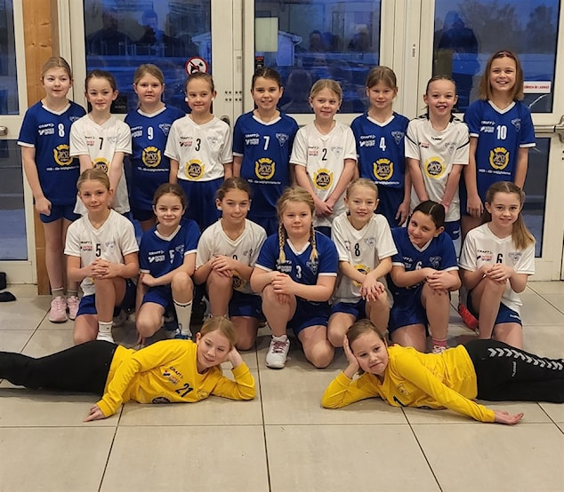
Spelartrupp
22 spelare inlagda på laget.se
2 spelare som provar på
Provspel mellan 1/9 till 17/10 samt 1/1-31/1

Slide 4
Uppstartsmöte
Onsdag 30/9 kl 17.30-18.30
Vi går igenom kommande säsong, träningar, matcher.
Vad vi förväntar oss av spelarna och vad spelarna förväntar sig av oss och handbollen.

Slide 5
Träningar, träningsupplägg och träningsmatcher
Träningstider:
Måndagar 16.45 -18.00 B-hall
Torsdagar 17.00 -18.30 C-hall. Torsdagsträningar startar med 10 min jogg ute.
Träningsupplägg:
Träningsdeltagare delas upp i 3 grupper.
Grupperna kommer vara nivåanpassade
Spelare kommer flyttas runt i de olika grupperna under säsongen.
Träningarna kommer vara stationsbaserade med olika handbollsmoment samt styrka.
Träningsmatcher:
Inga planerade i dagsläget men vi kommer spela träningsmatcher mellan serieomgångarna mot bla Hallby och Bankeryd,

Slide 6
Seriespel
2 lag anmälda
Vi kallar 10 spelare per match.
Krav för att få spela match:
Man ska närvara på 3 av 4 träningar innan matchhelg. Vi går alltid efter träningsnärvaro när vi kallar till match
Anmälan till match stängs onsdagen före matchhelg kl 21.00. Vid missad anmälan står man över helgens match.
Anmälan garanterar inte matchspel beroende på träningsnärvao.
Vi kommer ha utvalda målvakter till varje match.
Inget krav på dusch efter matcher men samtliga spelare ska samlas med laget i omklrum efter och gå igenom matchen samt byta om.
Nya spelare för året kommer inte vara med på höstens serie/cup-matcher. Däremot kommer de få spela träningsmatcher.

Slide 7
Cuper
Skadevicupen Skövde 1-3 Nov. 2 lag anmälda
Hallbycupen Jönköping 3-5 Jan. 2 lag anmälda
Potatiscupen Alingsås med övernattning 11-13 Apr. Inga lag anmälda

Slide 8
Lagkassa
-50 kr
Två cuper betalda
Vi behöver få in pengar till kommande cuper och aktiviteter.
Förslag på försäljning?

Slide 9
Material
Träningströjor ska kompletteras med störra storlekar. Kontakta Markus vid behov.
Vattenflaskor finns för de som saknar.

Slide 10
Föräldrar
Lagföräldrar
Viktigt att anmäla i tid
Skor
Tvättschema
Mat och energi
Föräldrarnas beteende under match samt hur vi coachar

Slide 11
Övriga frågor?

